Slide 1





한의사랑 택배 시스템
메뉴얼
E.L.S Ver3.76.0
www.hanips.com

Slide 2

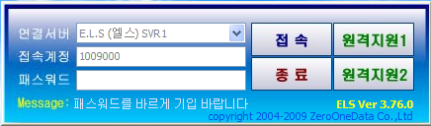
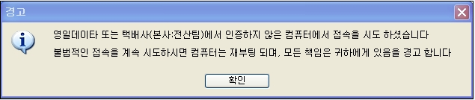
1. 프로그램 실행 및 로그인 방법
아이콘 실행
E.L.S(엘스)SVR1실행
본사지정 계정으로 로그인
패스워드 입력
접속 단추를 클릭하면 [처리 중 입니다.] 창이 나타난 후 E.L.S의 초기화면으로 전환
본사 승인하지 않은 계정으로 로그인 시
더 이상 진행 되지 않음

Slide 3
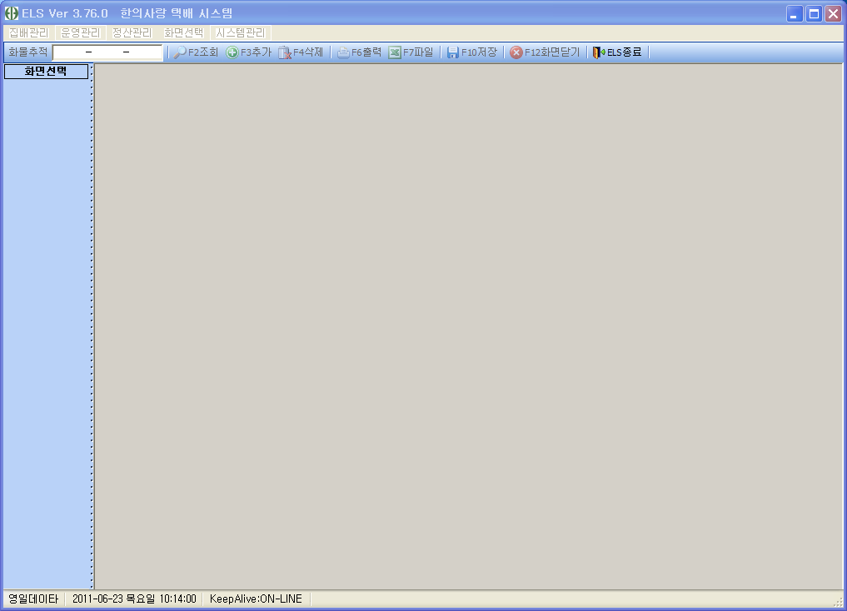
2. 초기화면 구성
1
1.메뉴표시줄
ELS의 모든기능을 담고 있음
2.도구표시줄
자주 사용되는(공통적)기능 을 담고 있음
(표시줄의 종료 버튼 클릭 시 프로그램 종료 가능)
2
단축 아이콘 및 실행키
  F2-조회 F6-출력
  F3-추가 F7-파일
  F4-삭제 F10-저장
  F11-화면 닫기
3.화면선택
현재 실행 되어 있는 메뉴 선택 기능
4.작업화면
실행 된 화면의 입력,조회 의 기능 수행
3
4

Slide 4
3. ELS 의 메뉴
매뉴얼
집배관리
운송장등록
파일접수
운영관리
화물추적
파일접수현황
이미지화물추적
정산관리
거래처개별/일자별
개별등록
운송장이미지보기
화면선택
시스템관리
일반등록
집하 등록 현황
거래처 대표/일자별

Slide 5
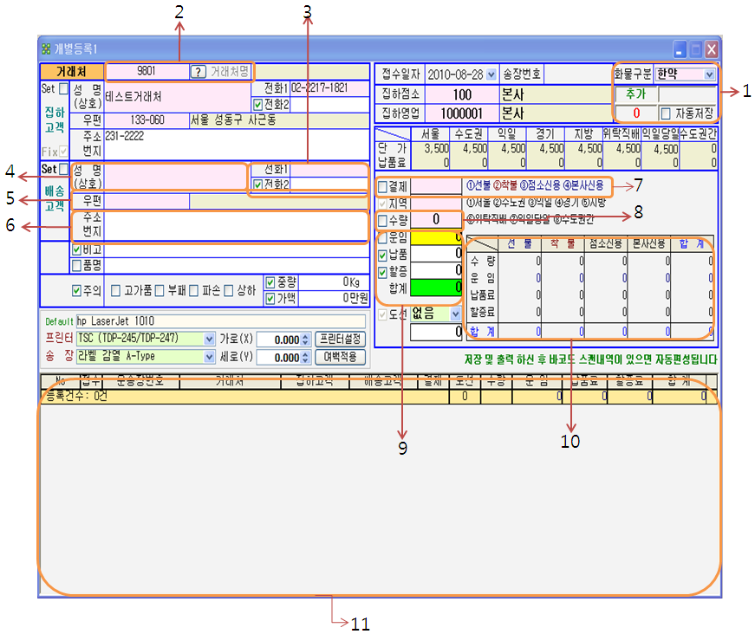
4. 개별등록
집배관리→운송장등록→개별등록
1-자동저장체크 시,
입력 완료 후 자동저장
2-[?] 클릭 후 거래처 선택
3-전화번호입력
4-성명
5-동/면/읍 입력
6-상세주소
7-결재 선택
8-고정 수량(수량 1로 변동 불가)
9-계약단가(자동 등록)
  추가운임은 할증 에 포함
저장(F10)
10-개별등록정산
11-등록 내역 리스트
저장 후 출력(F6) 버튼 클릭 후
출력 가능
단축아이콘
  F2-조회
  F3-추가
  F4-삭제
  F6-출력
  F7-파일
  F10-저장
  F12-화면 닫기

Slide 6
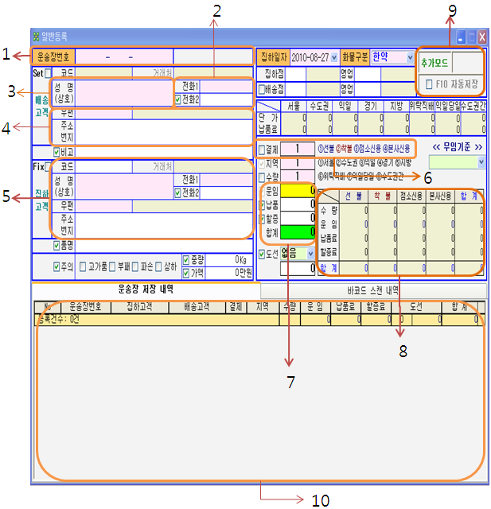
5. 일반등록
집배 관리→운송장등록→일반등록
수기 송장 출고 시 등록 방법
1-운송장 번호 입력
2-전화번호 등록
3-성명
4-동/면/읍 및 상세 주소입력
5-코드란 에 거래처 명 입력
6-결재 선택
7-계약 단가 자동 등록
저장(F10)
8-일반등록 정산
9-자동 저장(F10)
10- 등록 내역 리스트
집하 일자 선택 가능

Slide 7
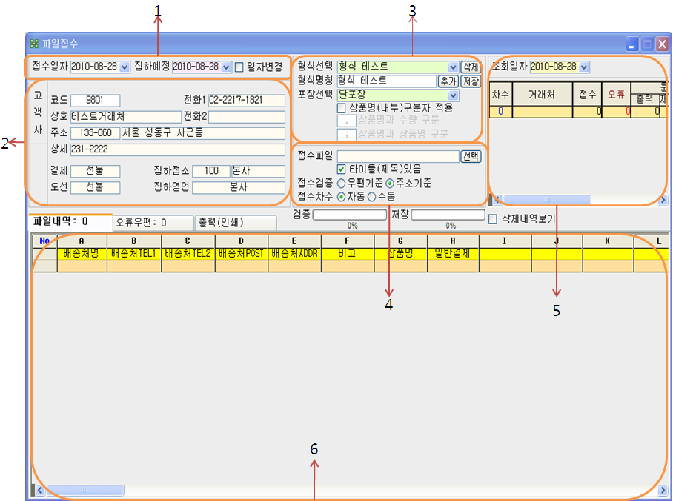
6. 파일접수
집배 관리→파일접수
대량 파일 접수 방법
1-집하 예정일 설정 가능
2-거래처 코드
3-저장된 형식 불러오기
형식 추가 및 설정 가능
(필수 항목은 반드시 할당)
4-접수 할 파일을 선택 기능
5-오류건 조회 및
등록상태 확인
6-접수 파일 내역 리스트

Slide 8
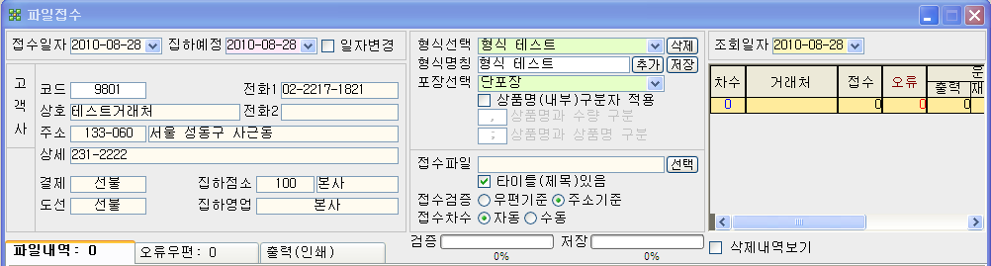
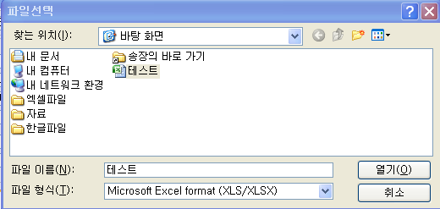
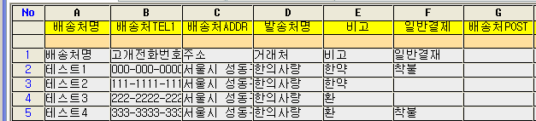
6-1 파일 접수 요령
[집배관리]-[파일접수]를 실행 한 후 접수 파일의 [선택]을 누른다.
저장된 엑셀 파일 선택 후 열기
파일 정상적으로 접수 될 경우
아래 내역에 내역이 뜬다.
  주소 입력 시 반드시
  띄어쓰기 해야 됨

Slide 9
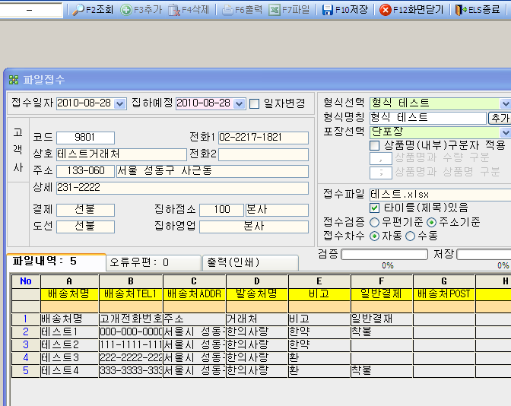

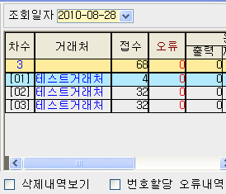
6-2 파일 저장방법
파일 접수 후 저장 (F10)
입력하신 엑셀 파일 내용 중 첫 번째 줄이 각 셀의 제목 일 경우, [타이틀 제목 있음 ]체크 요망
오류건 조회 및 등록 건수 확인
등록된 자료의 수량과 오류 수량 확인

Slide 10
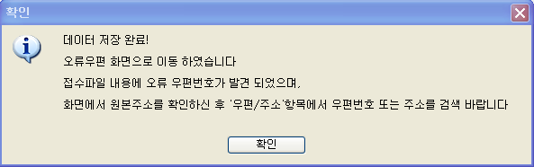
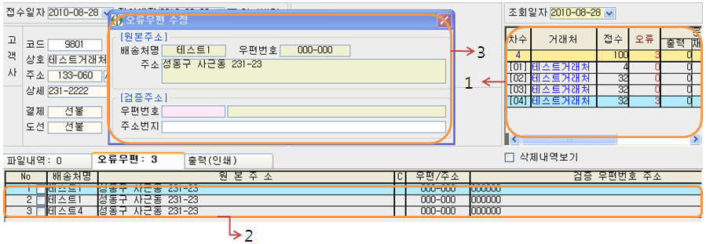
6-3파일 오류 수정 방법
주소 오류가 있을 경우
오류 우편 수정
[검증 주소]우편 번호란
에 수정할 주소(읍/면/동) 입력
주소번지란 에 지번 입력
[오류 우편]내역 수정된 항목 체크 후 저장(F10)
수정 완료 후 저장 (F10)

Slide 11
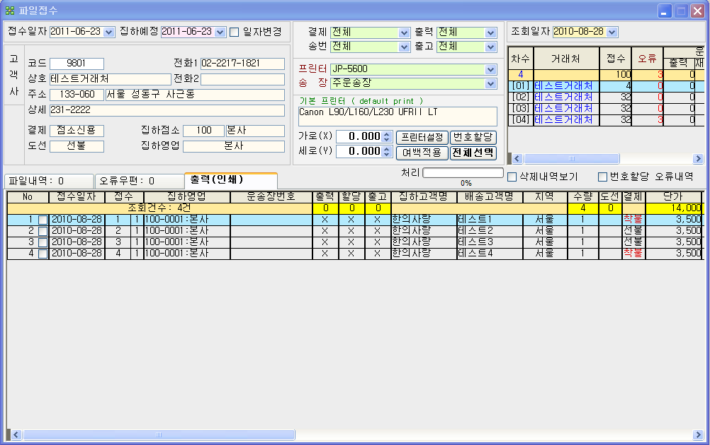

6-4 접수 파일 출력 방법
2
출력할 차수 선택
  ☞전체 출력 시 전체 수량 선택
설치된 프린터 모델 선택
  ☞송장타입 선택(A,B-Type)
기본 프린터로 설정되어 있지 않은 경우[프린터 설정]-설치된
프린터 모델 설정
[출력 (인쇄)]
  ☞선택 출력
  ☞전체를 출력할 경우 [No]을 체크 한다.
1
3
출력(F6) 라벨 송장 출력

Slide 12
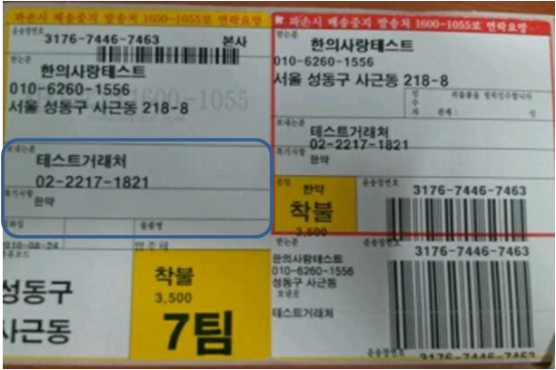
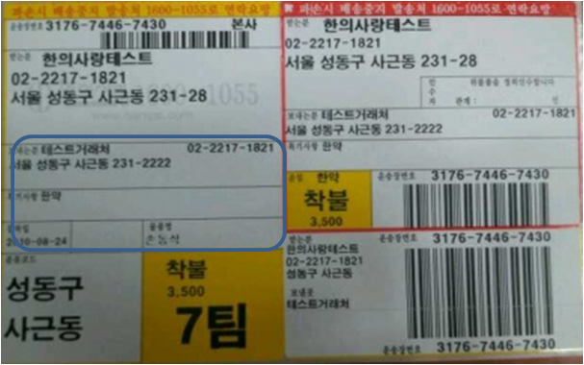
7.타입 별 송장 이미지
A-Type
B-Type
타입 별 차이점
  A-Type : 거래처 명, 주소, 전화 번호 출력
  B-Type : 거래처 명 ,전화 번호만 출력

Slide 13
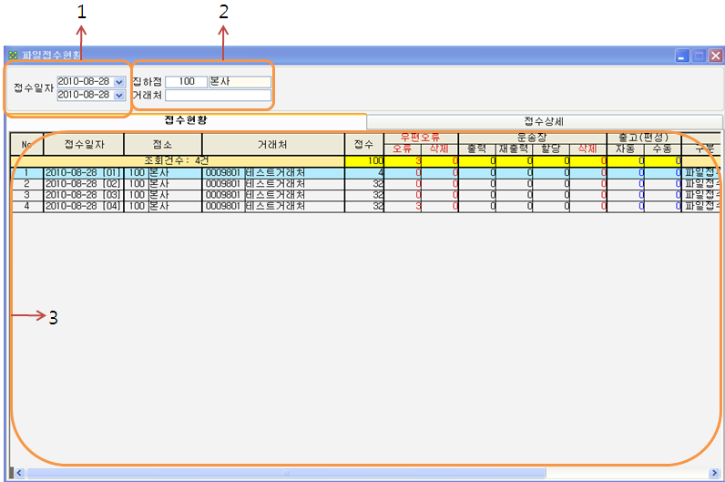
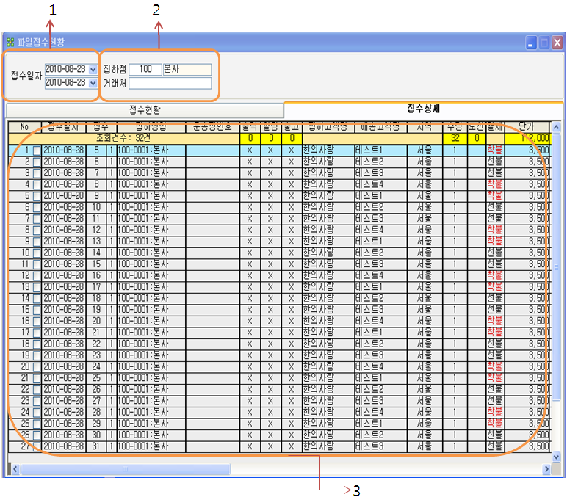
8. 파일접수 현황
  1-접수 날짜 설정
  2-거래처 입력
  3-접수현황-접수내역
  내역을 더블 클릭 시 상세 내역으로 넘어간다
  1-접수 날짜 설정
  2-거래처 입력
  3-접수내역의 상세자료 보여줌
  라벨 출력 시 출력,할당에 “ㅇ”표시
  출고된 물품 PDA로 스캔 작업한 물품
  만 출고 처리됨

Slide 14
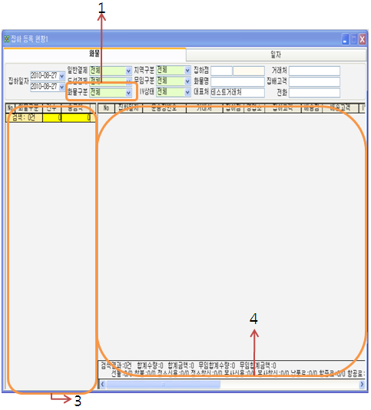
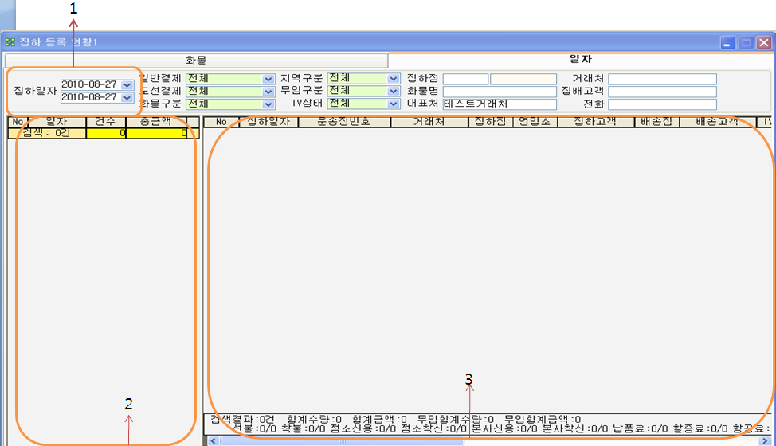
9. 집하 등록 현황
등록된 날짜로 조회
화물 별 조회
일자 별 조회
2
4
3
1-조회일자 설정
2-설정 일자 별 수량 및 운임 총계
3-등록된 송장의 상세 내역
(검색결과 별 운임총계)
메뉴 별 설정 가능
1- 화물 구분(일반, 한약)설정
2-등록된 대표처 (거래처별 조회가능)
3-화물 별 수량 및 운임 총계
4-등록된 송장의 상세 내역
(검색결과 별 운임 총계)

Slide 15
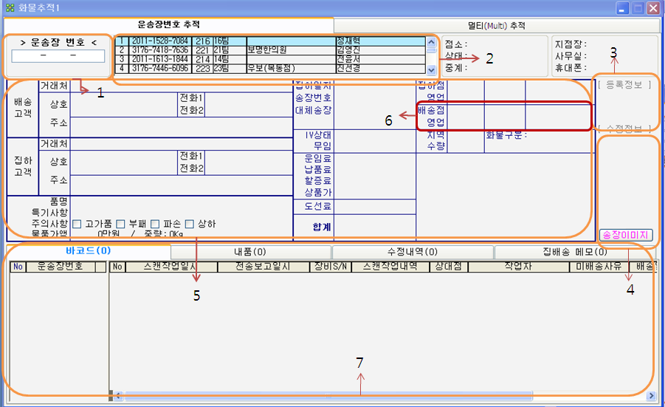
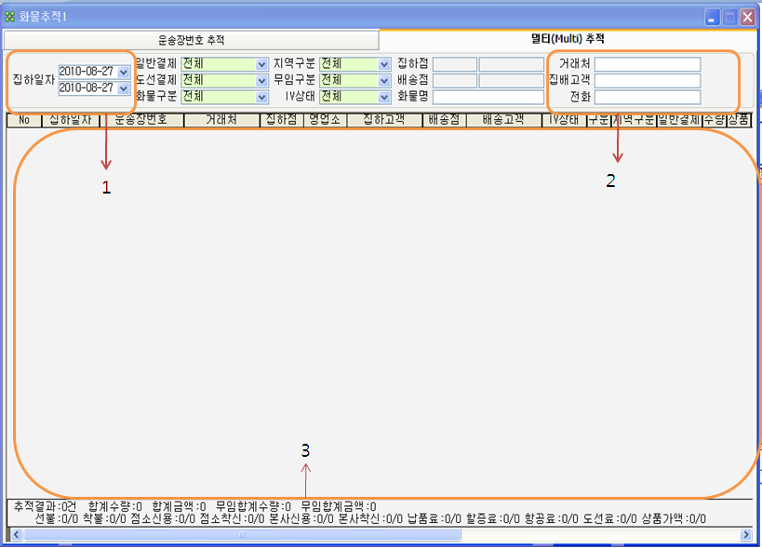
10. 화물추적
운송장 번호 추적
멀티 추적
1-조회 할 운송장 번호 입력
2-이전 조회된 자료
3-등록한 사원정보
4-[송장 이미지] 클릭 이미지 보임(수기 송장)
5-등록된 송장의 내역을 보여줌
6-배송 점 정보
7-화물추적 바코드내역
1-조회 일자 설정
2-이름. 전화번호 입력 및 조회
3-관련된 송장의 자료 보여줌

Slide 16
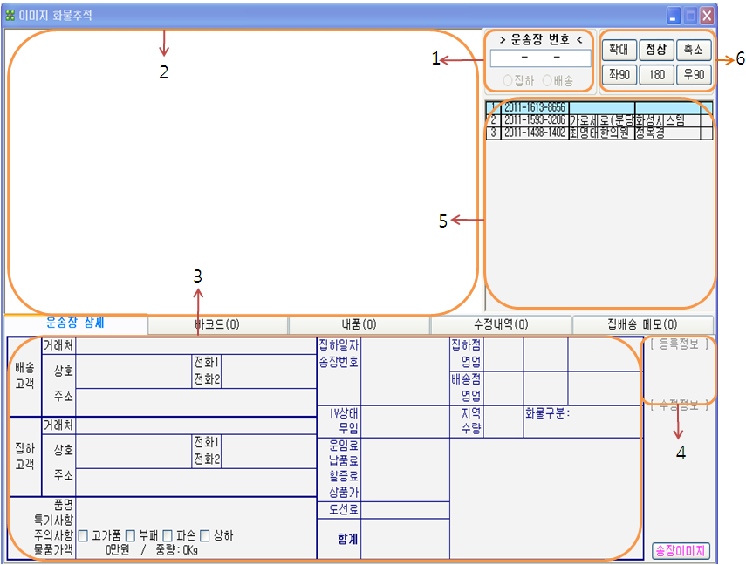
11. 이미지 화물 추적
1-조회 할 운송장번호 입력,조회(F2)
2-조회된 송장의 이미지 보임
3-운송장 상세 내역 보임
4-등록 사원 정보
5-이전에 조회한 자료 보임
6-2의 이미지를 작업가능

Slide 17
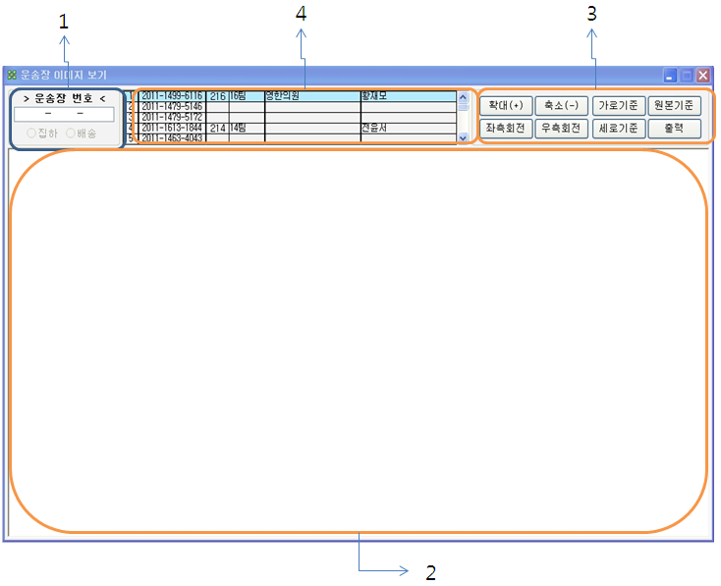
12. 운송장 이미지 보기
  1-조회할 운송장번호 입력
  2-조회된 이미지 보임
  3-조회된 이미지 작업가능
  4-이전에 조회된 자료보임

Slide 18
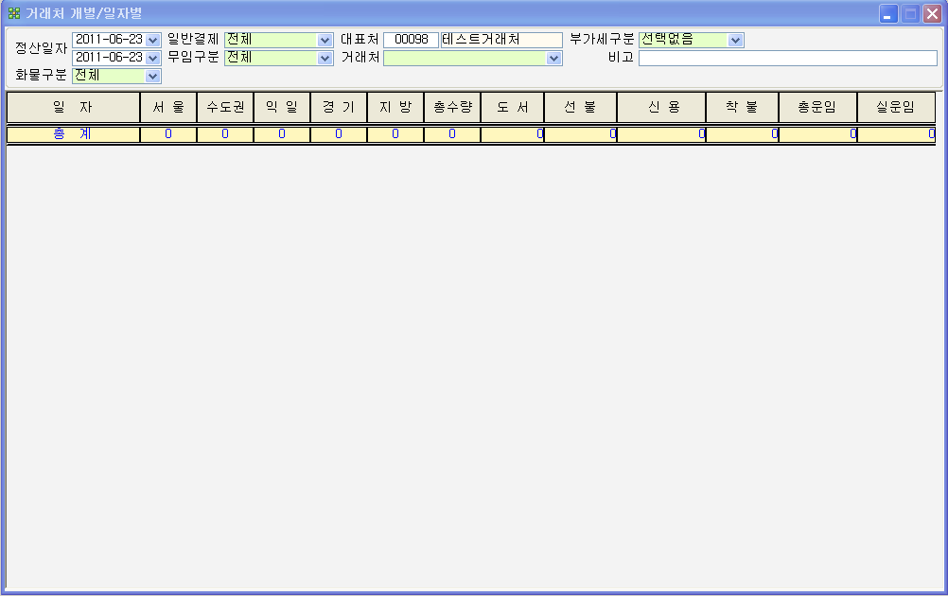
13. 거래처 개별/일자별
1
2
3
조회 날짜 입력
  (최대 1개월 설정가능)
결재 구분 또는 무임 화물 구분 가능
한약국 또는 본점에서 거래한의원, 지점의 정산을 볼 수 있는 기능
대표처:한약국
거래처:지점한의원
조회된 자료
엑셀 파일 전환가능(F7)
거래처 또는 지점별 물량 확인 가능
4

Slide 19
14. 화면 선택 및 시스템 관리
화면선택
  프로그램 중 현재실행중인 화면 선택가능
  작업 창 정렬가능
    계단식 정렬
    일자 식 정렬
시스템관리
  단축설정
    자주 쓰는 메뉴를 단축설정 가능
  환경 설정
  패스워드 변경
  수동 업그레이드
  프린트 선택
  부재 중 감금 기능
  한의사랑 홈페이지링크
  컴퓨터 원격지원2(3.5)
  시스템 정보
  종료(ALT+X)

Slide 20


E.L.S 도입 후 업무 간편화
위탁 지역 배송 시 발생되는 주소, 전화번호, 이름 오류건 최소화
  직접고객정보 입력과 송장 출력 가능으로 재등록 시 발생되는 오류 건 사라짐
고객 관리 간편화
  기존 등록된 고객은 전호번호만으로 등록된 성명과 주소 불러오기 기능
배송 조회 지연으로 인한 고객 마찰 최소화
  배송 조회 시 담당 배송자의 성명 및 전화번호 조회 가능
운임 결재의 간편화
  일별 ,월별 운임의 합계 실시간 확인가능
  지역 및 전체 수량 확인가능, 거래 내역조회 가능
1.배송 조회문의
배송조회
2.배송 조회문의
본사
4.확인 내용
3.확인 내용
확인 내용
한의원
한의원
배송 담당자
배송 담당자

